Slide 1
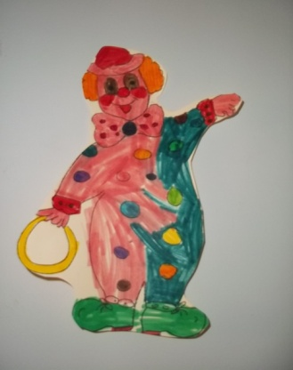
23 Kindergarten Larisa Greece 23^{Ο} Νηπιαγωγείο Λάρισας Antoniou Elisabet
ΑΠΟΚΡΙΕΣ 2015
CARNIVAL 2015

Slide 2
Teamwork ομαδική εργασία

Slide 3
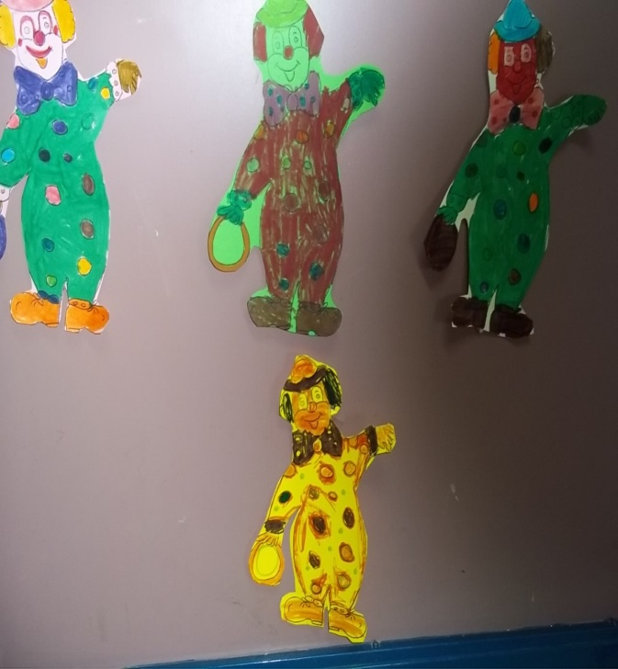

Slide 4
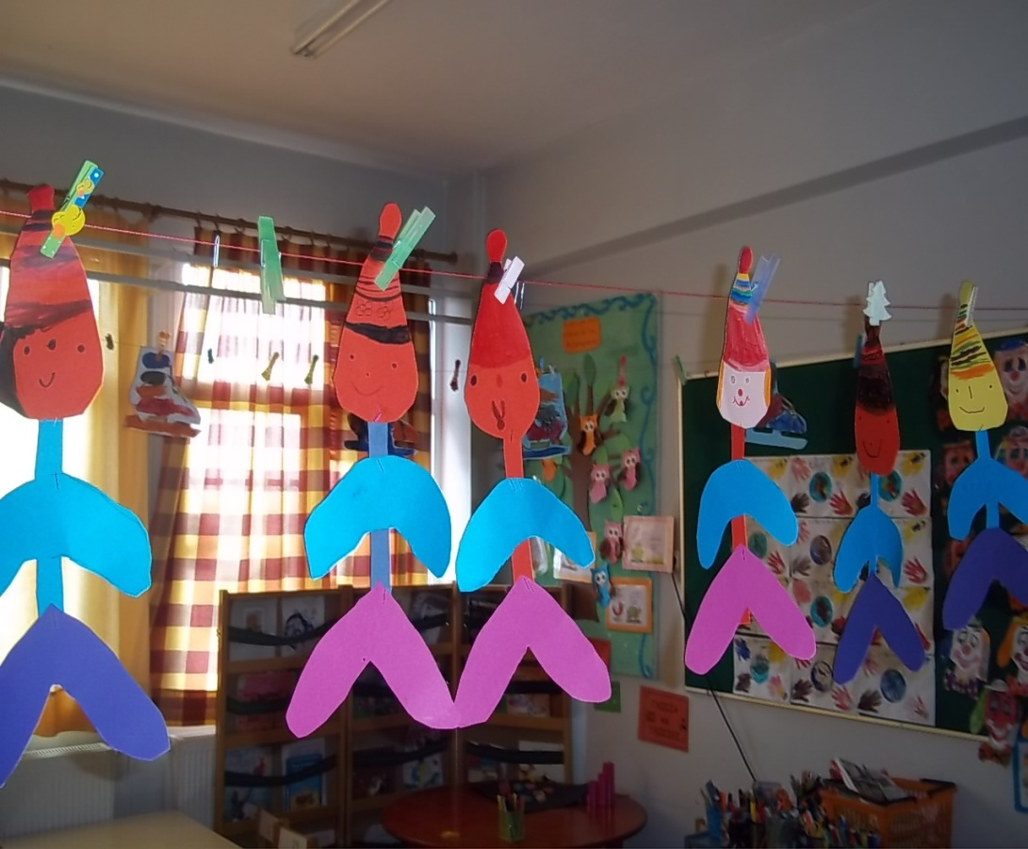
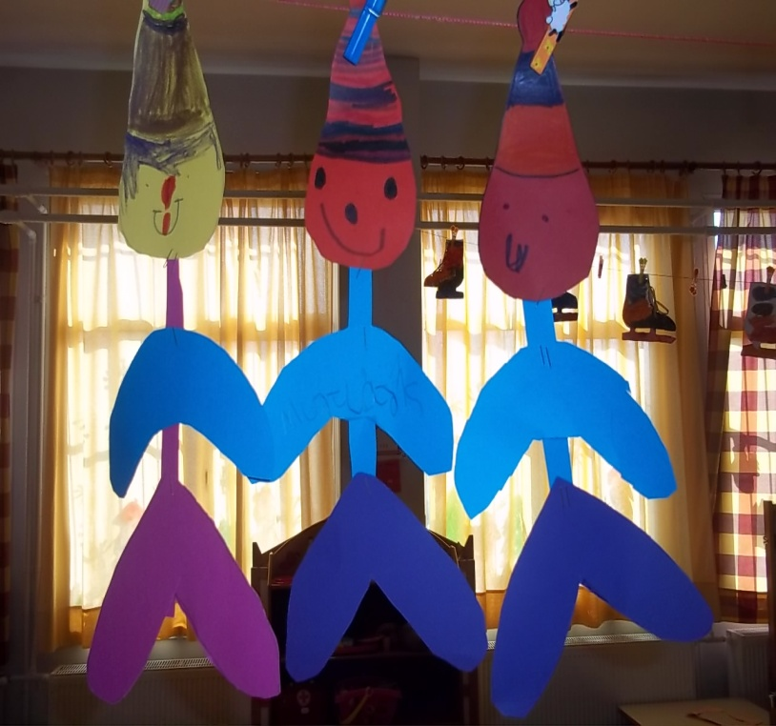

Slide 5
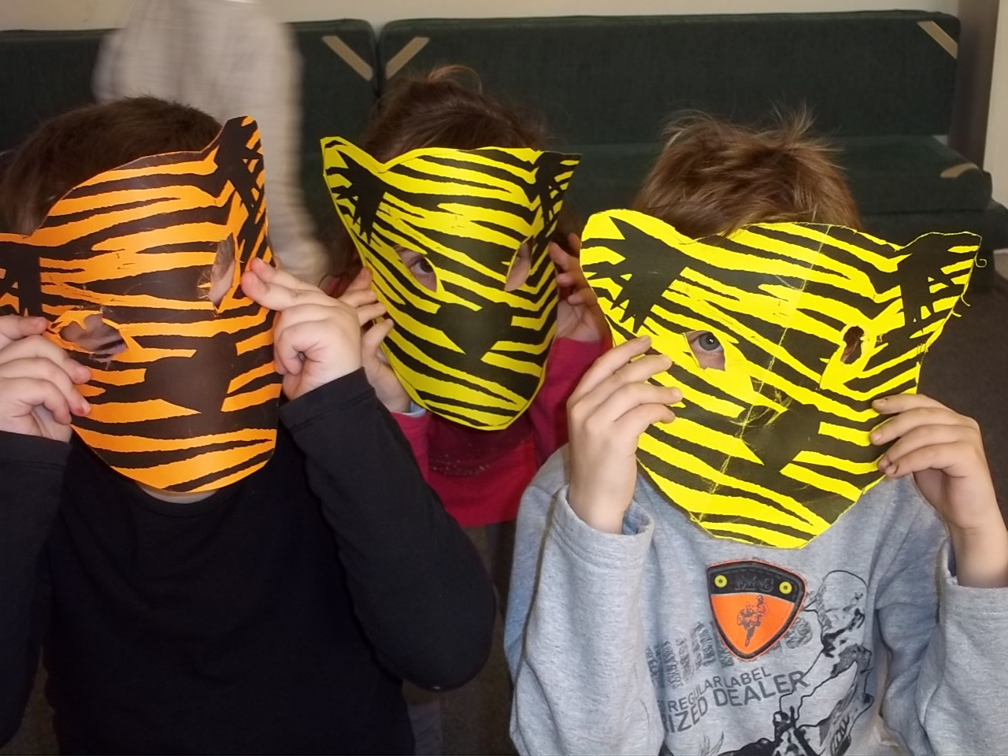

Slide 6
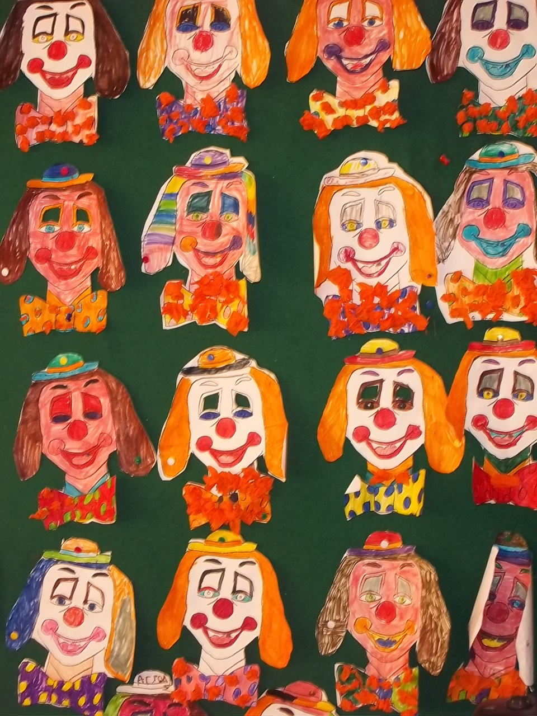

Slide 7
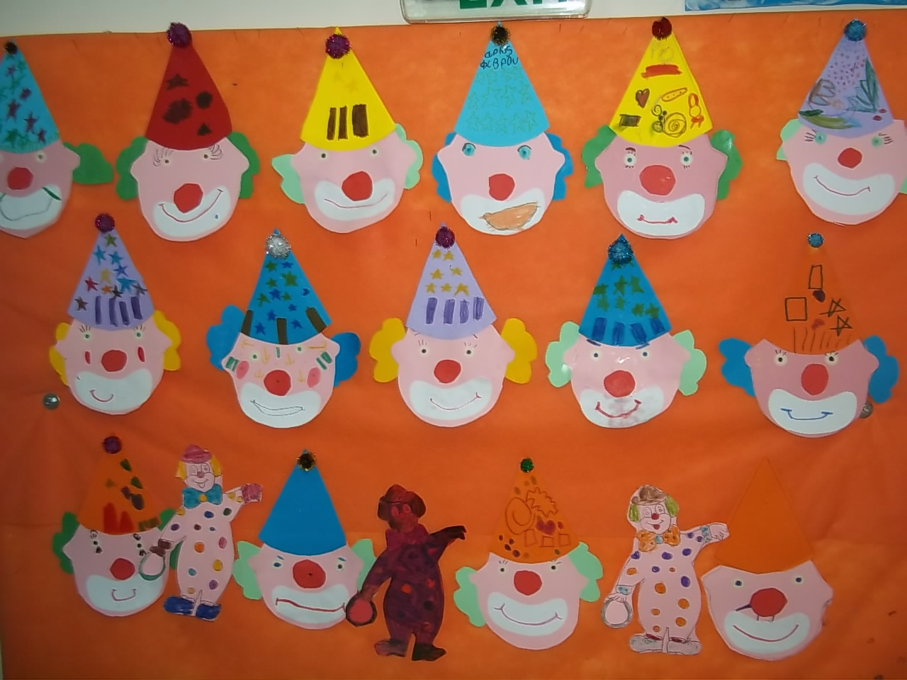

Slide 8
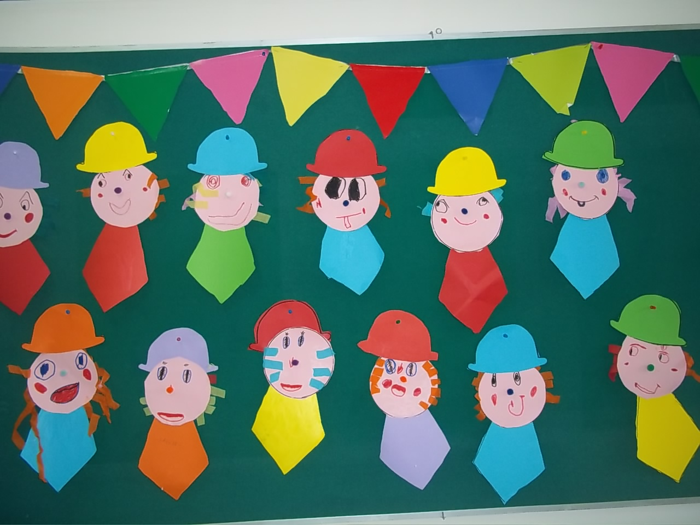

Slide 9
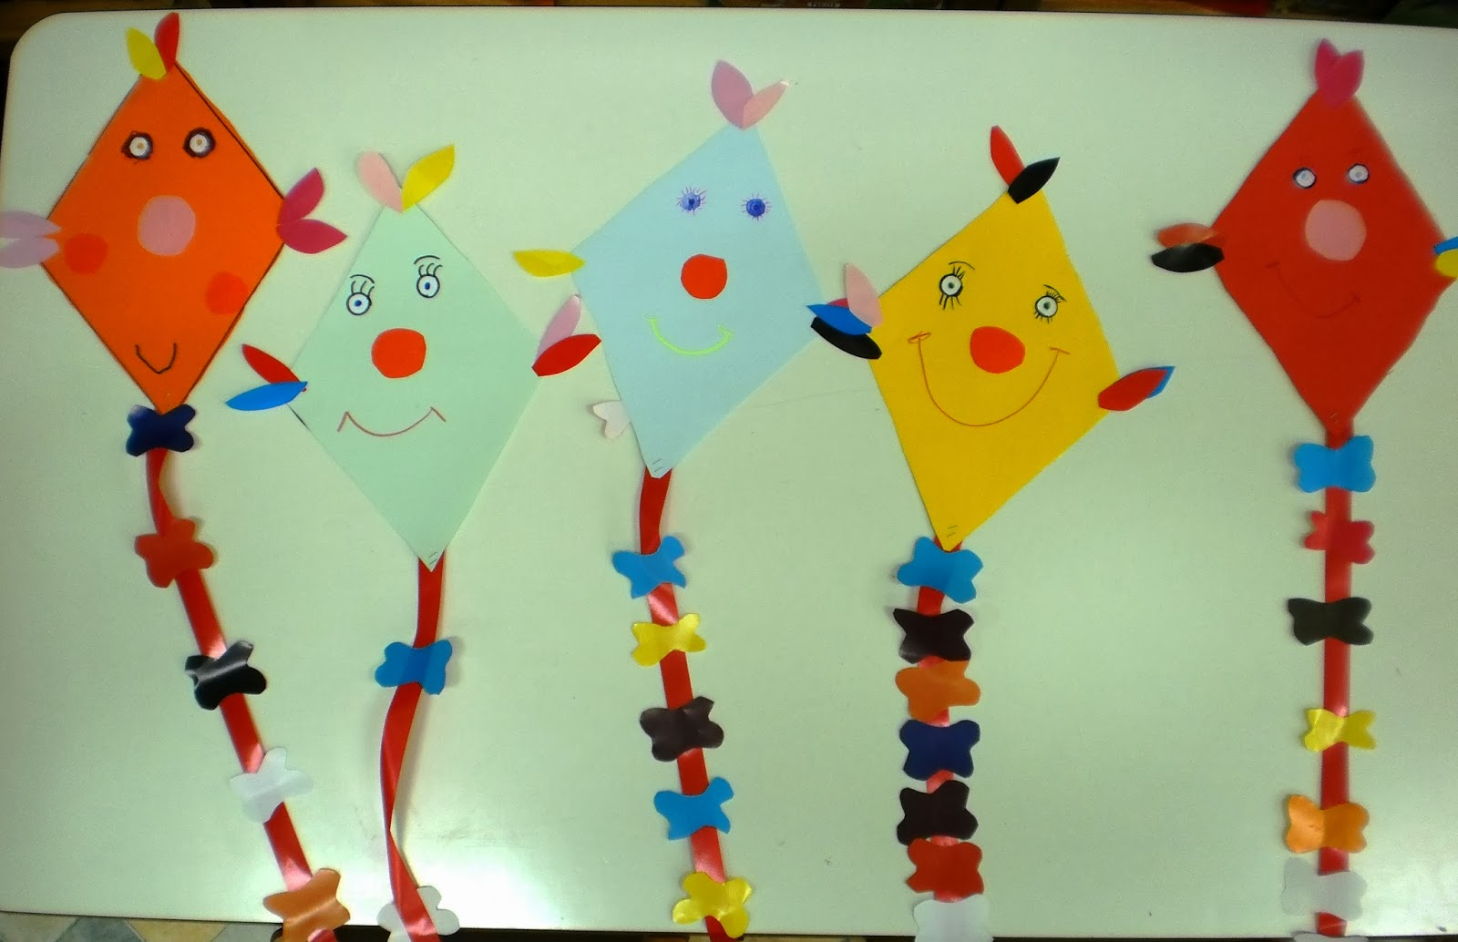

Slide 10
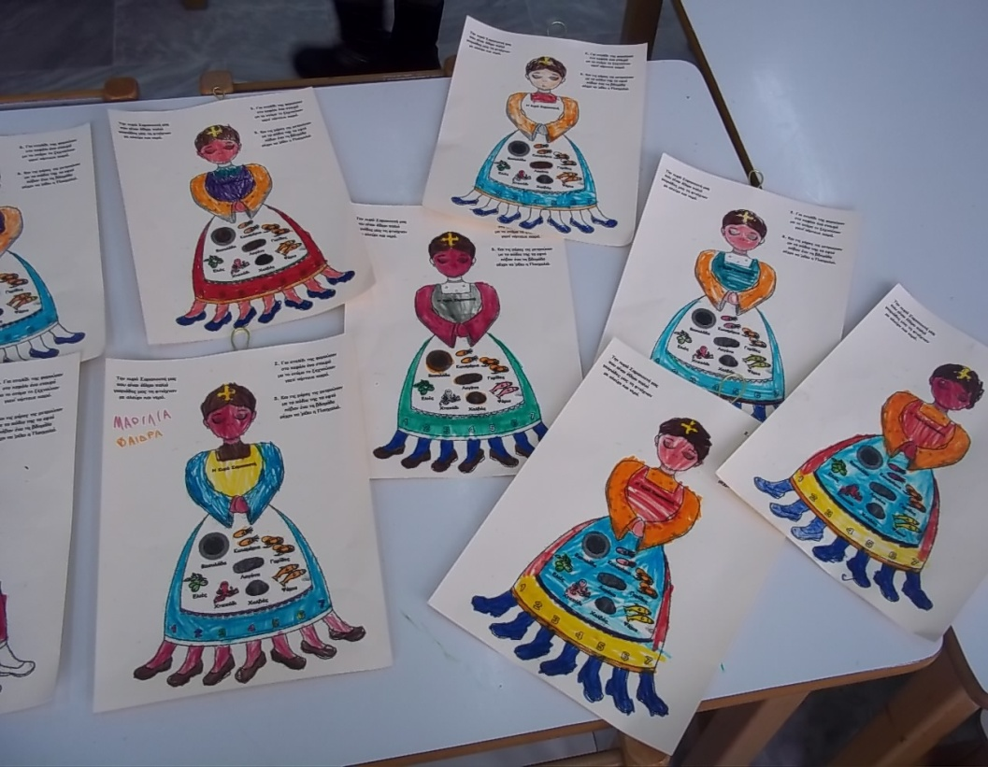
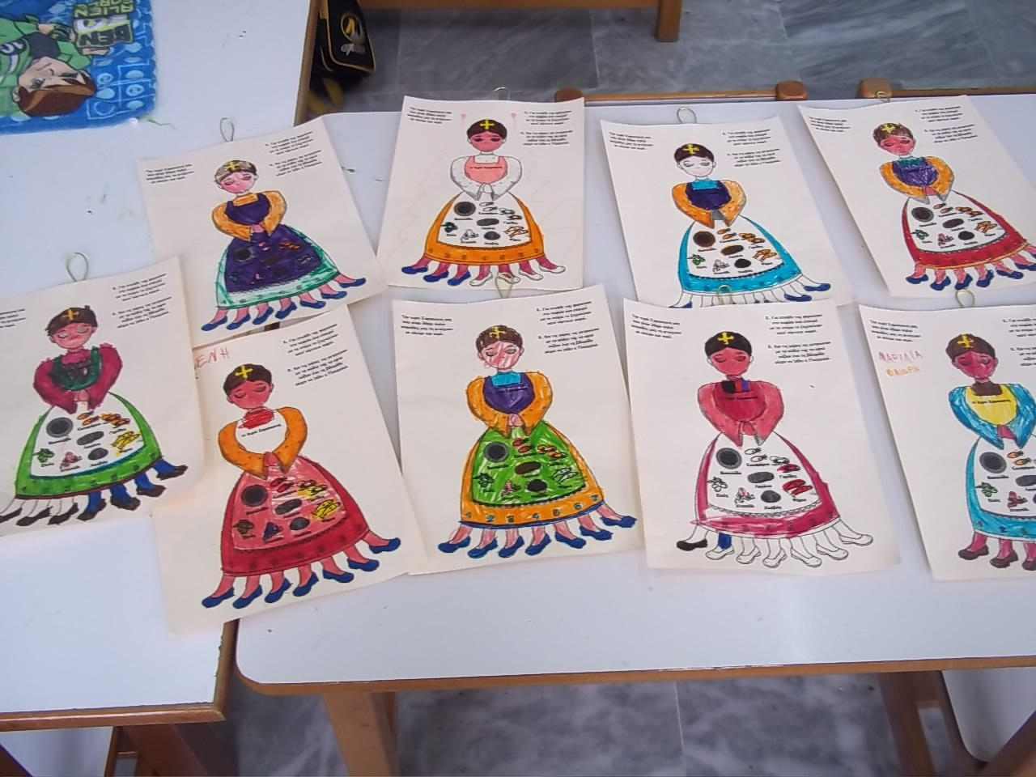

Slide 11
